Slide 1
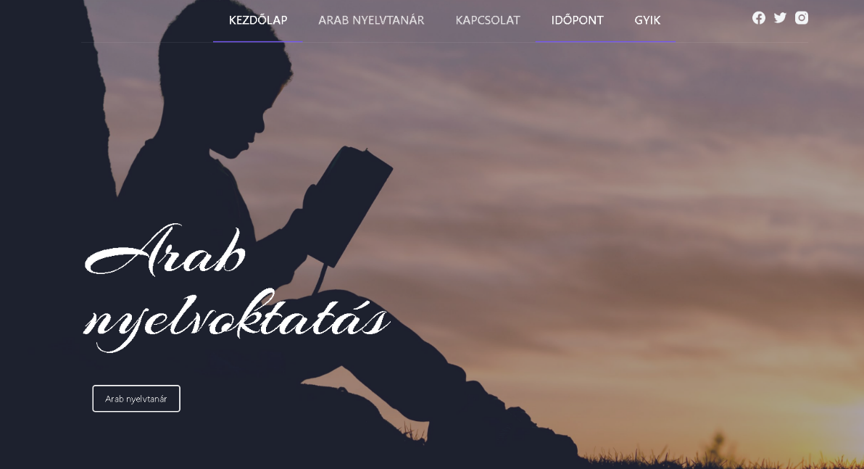
Készítette: Ertinger Erika Kádas Noémi Csóka István
Projektmunka védés

Slide 2
Bemutatkozás
Pár gondolat rólunk
Miért ezt fejlesztettük
Mire ad megoldást a honlap

Slide 3
Introduction
Some thoughts about us
Why we developed this
What the website provides a solution for

Slide 4
Szerepünk a kivitelezésben
Weboldal tervezés
Adatbázis létrehozása
Back-end
Front-end

Slide 5
Our role in this project
Planning
Creating database
Back-end
Front-end

Slide 6
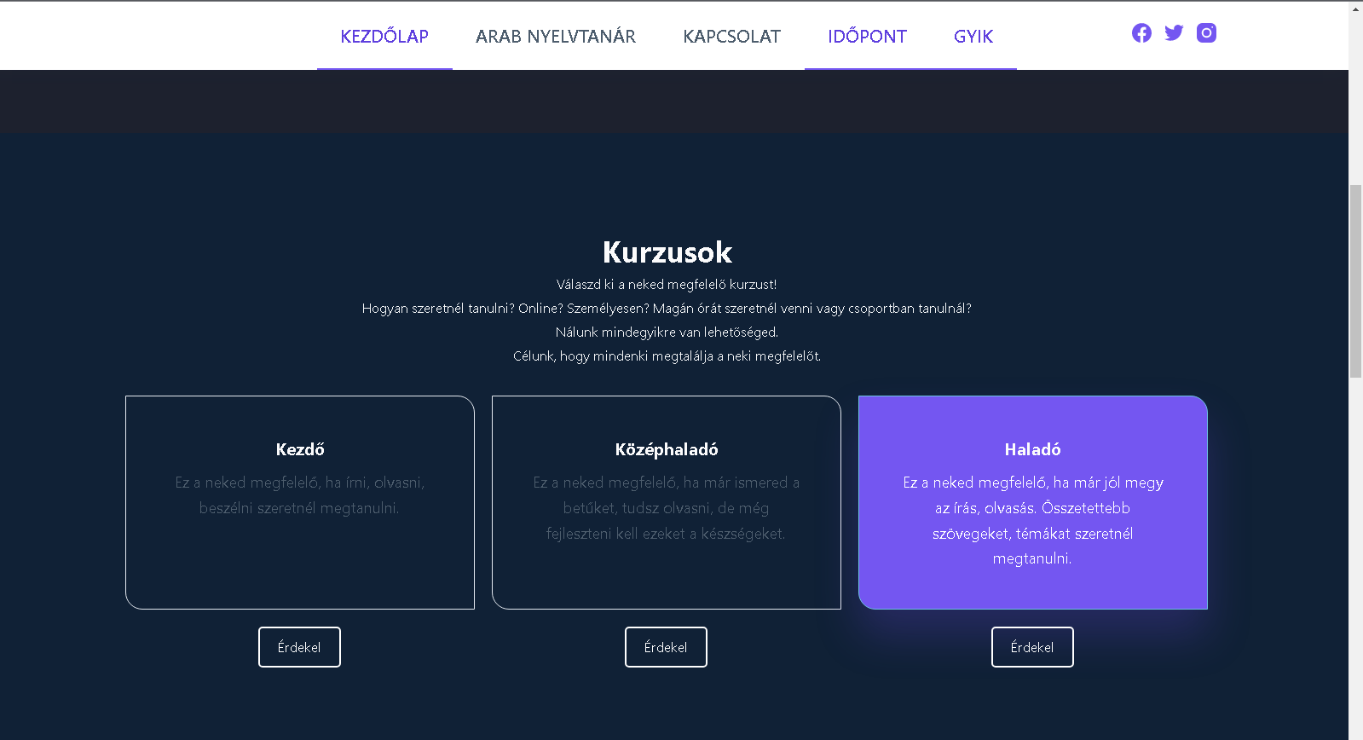
Fontosabb információk

Slide 7
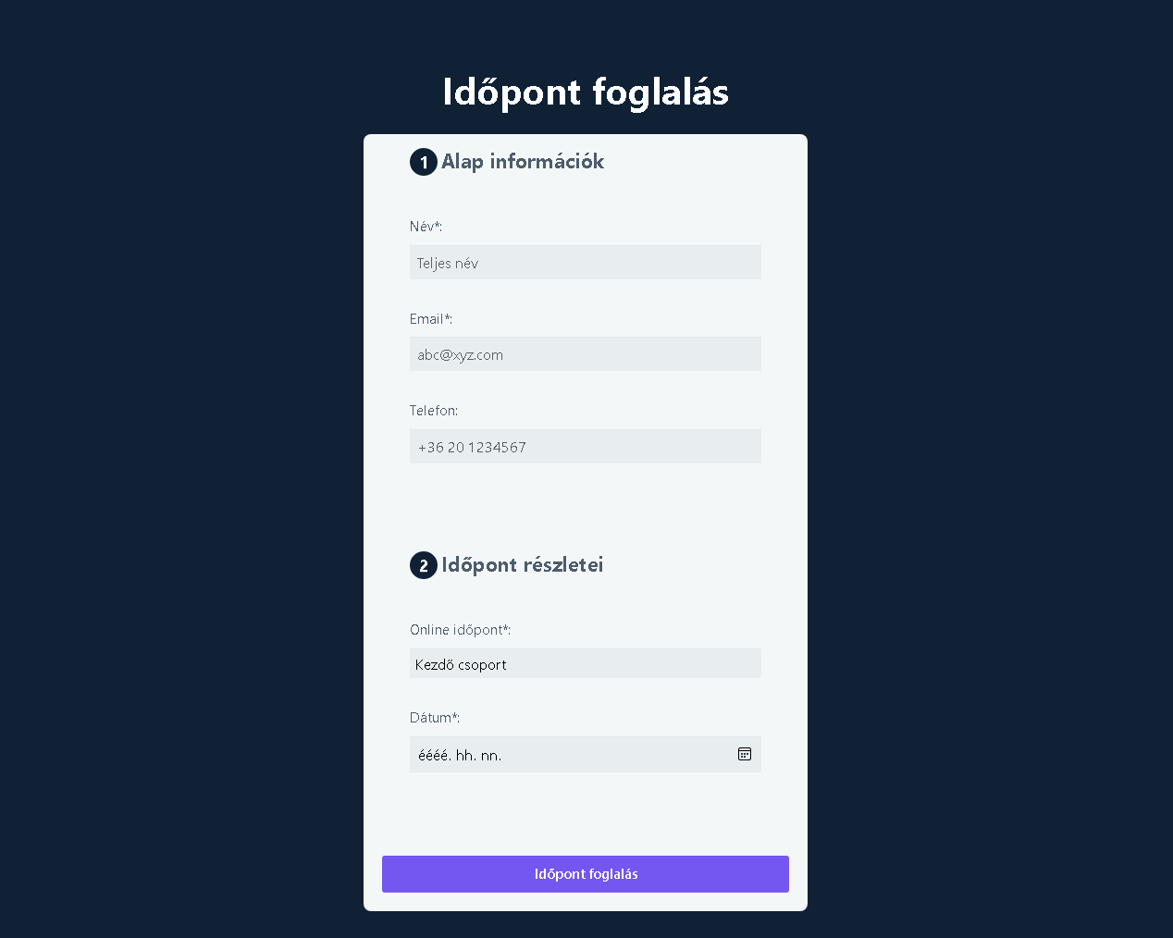
Időpontfoglaló alkalmazás

Slide 8
Az alkalmazott fejlesztői eszközök
A program fejlesztéséhez használt eszközök:
HTML
CSS
JAVASCRIPT
PHP
MYSQL
Wordpress CMS

Slide 9
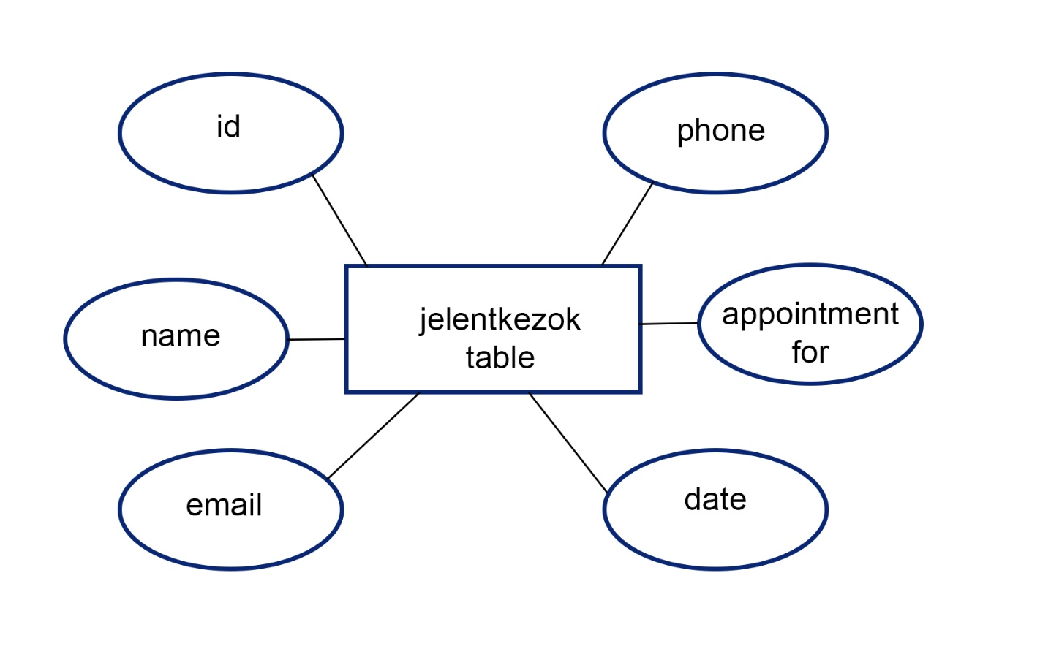
Adatbázis megtervezése
Egyed kapcsolat diagram megtervezése

Slide 10
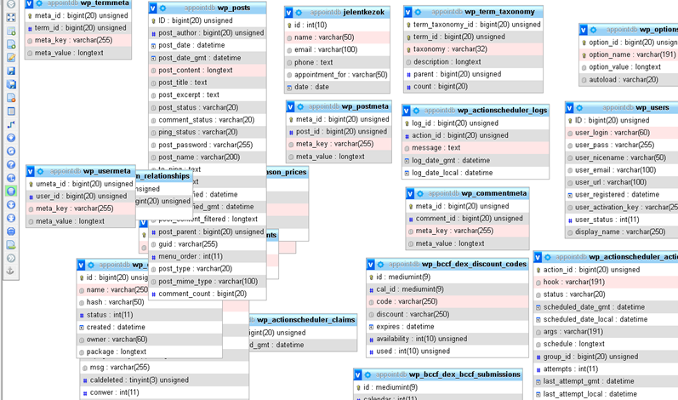
Adatmodell leírás
Notes:
Wordpress is a free and open-source content management system (CMS) written in PHP[4] and paired with a MySQL database. Features include a plugin architecture and a template system, referred to within WordPress as Themes. One of the most popular content management system solutions in use, WordPress is used by 42.8% of the top 10 million websites as of October 2021.

Slide 11
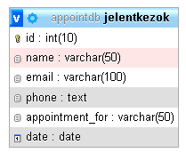
Adatbázis

Slide 12
Fejlesztési lehetőségek
Jövőbeni tervek:
Egy tanuló több időpontot is tudjon foglalni egy időben.
Az órát lehessen értékelni.
főoldalon a legnépszerűbb órák megjelenítése
Valós idejű órarendkezelés,
(ha lefoglalnak, egy időpontot rögtön frissüljön az oldal)
Online fizetés bankkártyával vagy paypal-val.
chatablak, ahol a tanulók kérdezhetnek a tanároktól, gyorsabb információszerzés, visszacsatolás
Többnyelvűség, választhat milyen nyelven jelenjen meg a weboldal
Feliratkozás hírlevelekre

Slide 13
Possibilities for development
Future plans:
A student should be able to book multiple appointments at the same time.
Lessons can be evaluated.
most popular lessons on the home page
Real-time scheduling
Online payment by credit card or paypal
chat window where students can ask teachers
Multilingualism
Subscribe

Slide 14

Teamwork
GitHub
Google Meet
Teams

Slide 15

Thank you for your attention!
Köszönjük a figyelmet!

